Slide 1
JUMP! (게임엔진입문 중간 과제)
2025137041_황수연

Slide 2


플레이 방법
A,D키로 좌 우로 움직이세요
적을 피해 마지막 까지 도달 하세요.
A
D
Space로 점프 하세요
좌 클릭을 하여 공격 하세요
Space

Slide 3
아이템
5초간 무적이 됩니다.
5초간 이동속도가 2배 빨라 집니다.
6초간 점프 파워가 1.5배 쌔 집니다.
5초간 공격력이 2배 쌔 집니다.

Slide 4


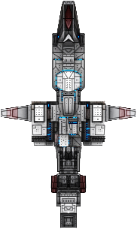
적
일정 범위를 좌,우로 움직이기만 하는 적 입니다.
5초마다 한번씩 멈춥니다.
체력: 6
일정 범위내 플레이어가 있을 시 플레이어를 따라오는 적 입니다.
체력: 4
플레이어의 머리 위에서 3~6초 마다 탄환을 발사 합니다.
잡을 수 있으면 잡아 보세요.

Slide 5
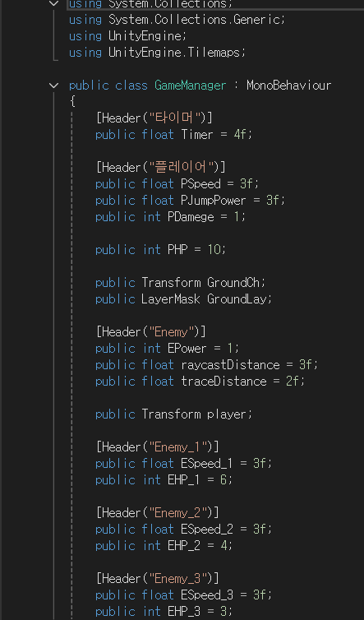
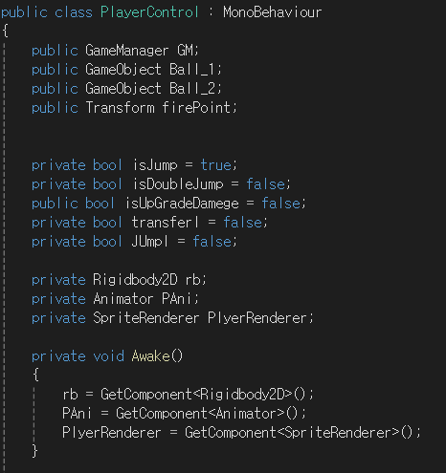
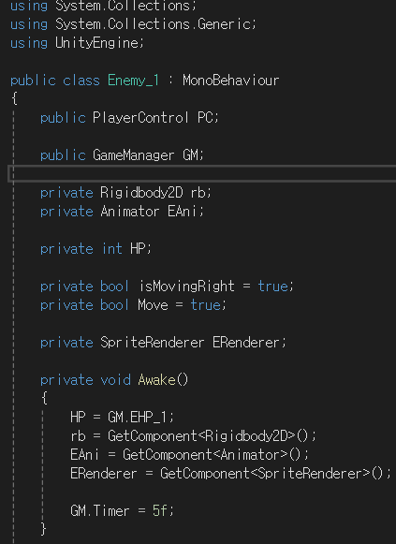
코드

Slide 6
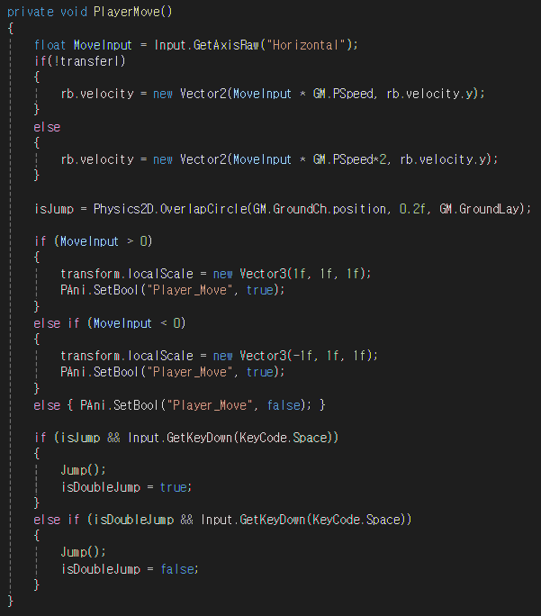
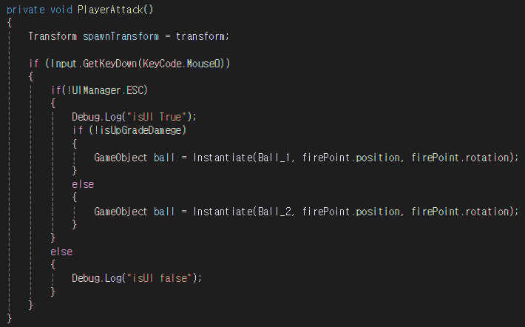
코드

Slide 7
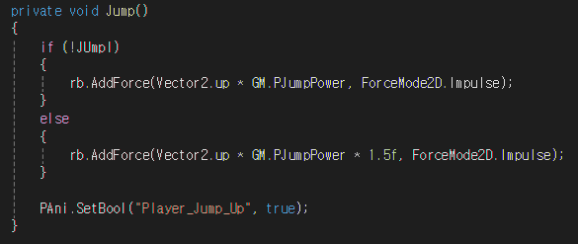
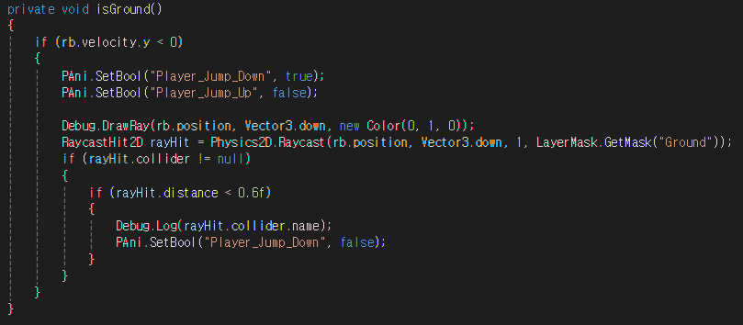
코드

Slide 8
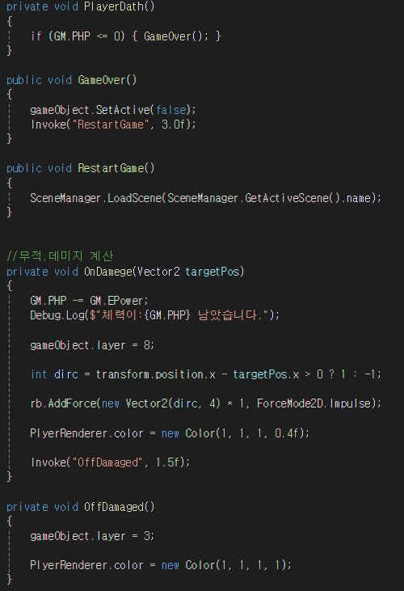
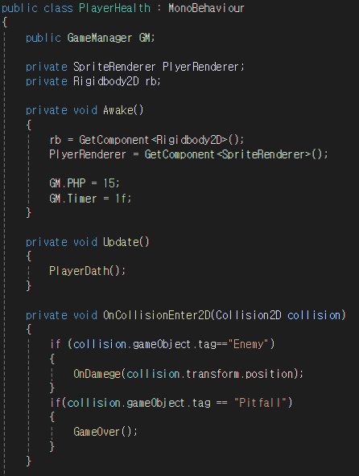
코드

Slide 9
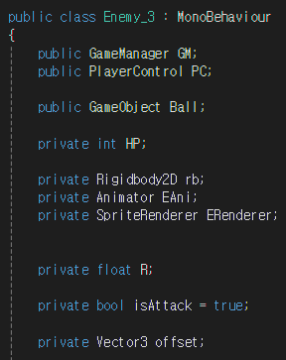
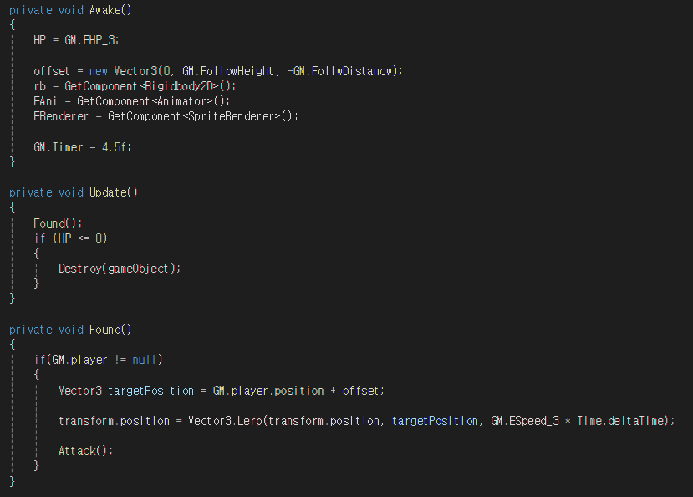
코드

Slide 10
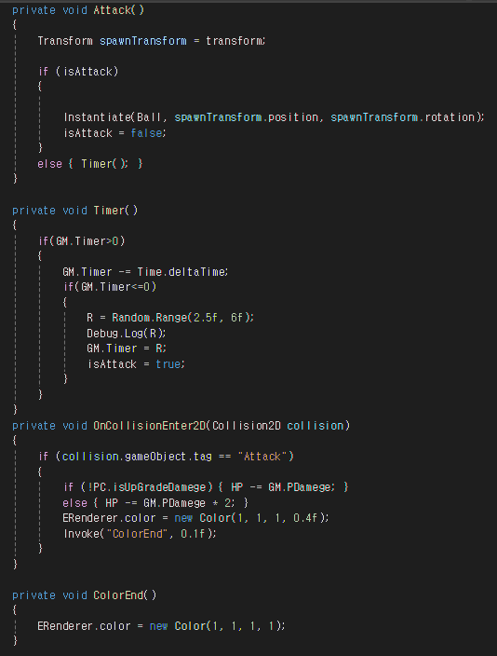
코드

Slide 11
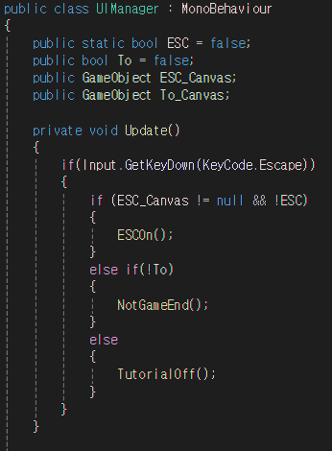
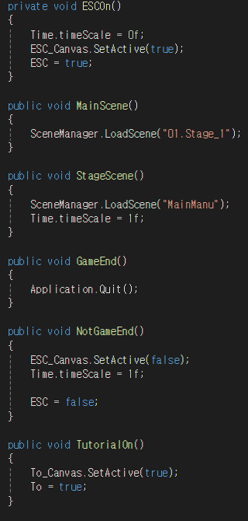
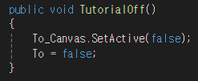
코드

Slide 12
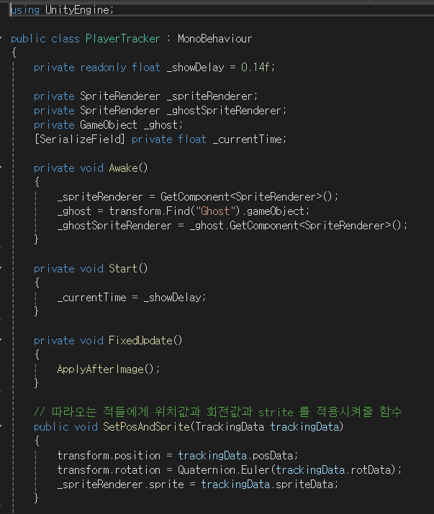
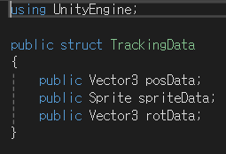
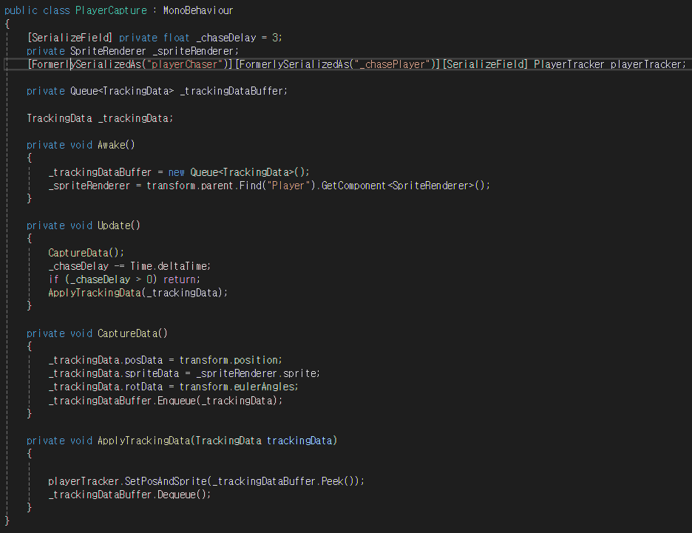
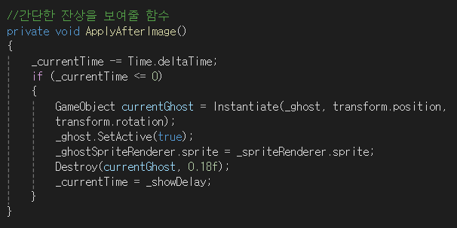
코드

